Slide 1


Základní škola a mateřská škola J.A.Komenského
v Novém Strašecí
Komenského nám. 209, 271 01 Nové Strašecí
tel. 311 240 401, 311 240 400, email: zsnovstra@email.cz
ČÍSLO PROJEKTU: 1.4 OP VK
NÁZEV: VY_52_INOVACE_23
AUTOR: Magdalena Pelcová
OBDOBÍ: 2013 - 14
ROČNÍK: 5.
VZDĚLÁVACÍ OBLAST: Člověk a jeho svět
VZDĚLÁVACÍ OBOR: 1. stupeň
TÉMATICKÝ OKRUH: Lidé a čas
TÉMA: Politické probuzení
ANOTACE: Materiál je určen k výkladu. Seznamuje s rokem 1848. Slouží k zapsání do sešitů, čtení s porozuměním, upevňování získaných informací.

Slide 2
Politické probuzení
v roce 1848 se Češi postavili proti císaři
požadovali:
-češtinu rovnoprávnou s němčinou
zrušení cenzury
(= kontrola zpráv pro veřejnost)
- zrušení roboty
- částečnou samostatnost

Slide 3
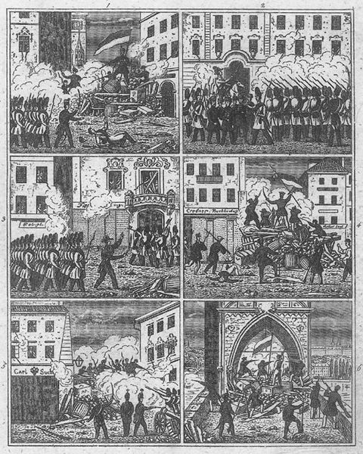
- lidé tvořili Národní gardy
(na ochranu svobod občanů)
- císařské vojsko napadlo Prahu
- Pražané stavěli barikády
(Podívej se na kresby z těchto bojů.
Jak tyto boje asi dopadly?)
- vojáci bouře potlačili

Slide 4
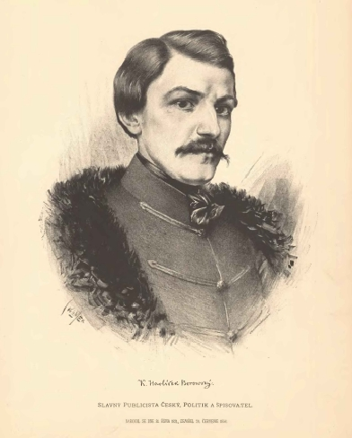
- jediný úspěch revoluce 1848:
zrušení roboty
(Jak chápeš tento epigram
K. H. Borovského?)
Modli se Čechu,
k svatému Vojtěchu
by tě svobodné národy
vzaly do cechu.
Karel Havlíček
Borovský
Češi toužili po svobodě.

Slide 5
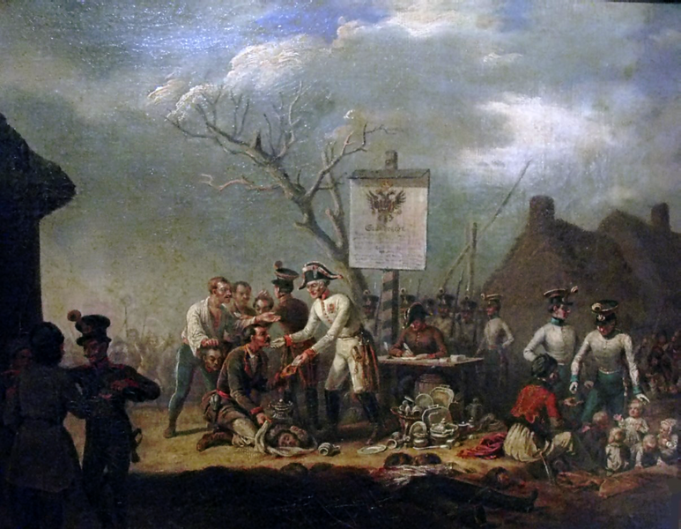
Povstání v Maďarsku

Slide 6
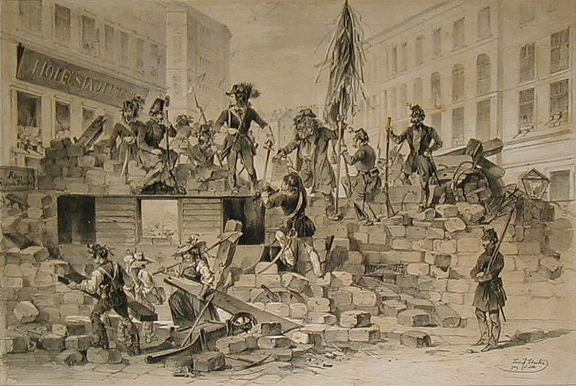
Povstání v Rakousku (Vídeň)

Slide 7
V případě, že se jedná o volné dílo, citaci neuvádím, protože doba ochrany majetkových autorských práv u těchto děl již vypršela.

